Slide 1
Республиканский Тренировочный экзамен по предметам «русский язык» и «математика» для обучающихся 11 классов

Slide 2


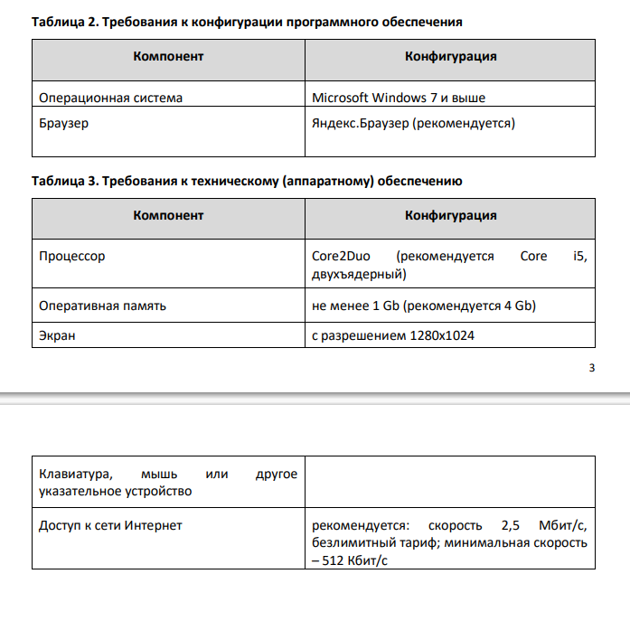
Подготовка к Проведение тренировочного экзамена
Оснащение для печати и сканирования
Одна станция (печать/скан) на 3–4 аудитории.
Расходные материалы из расчета на каждую аудиторию и участника: бумага , заправка, файлы, конверты.
Общее оснащение: ножницы, скотч.

Slide 3
Подготовка к Проведение тренировочного экзамена

Slide 4
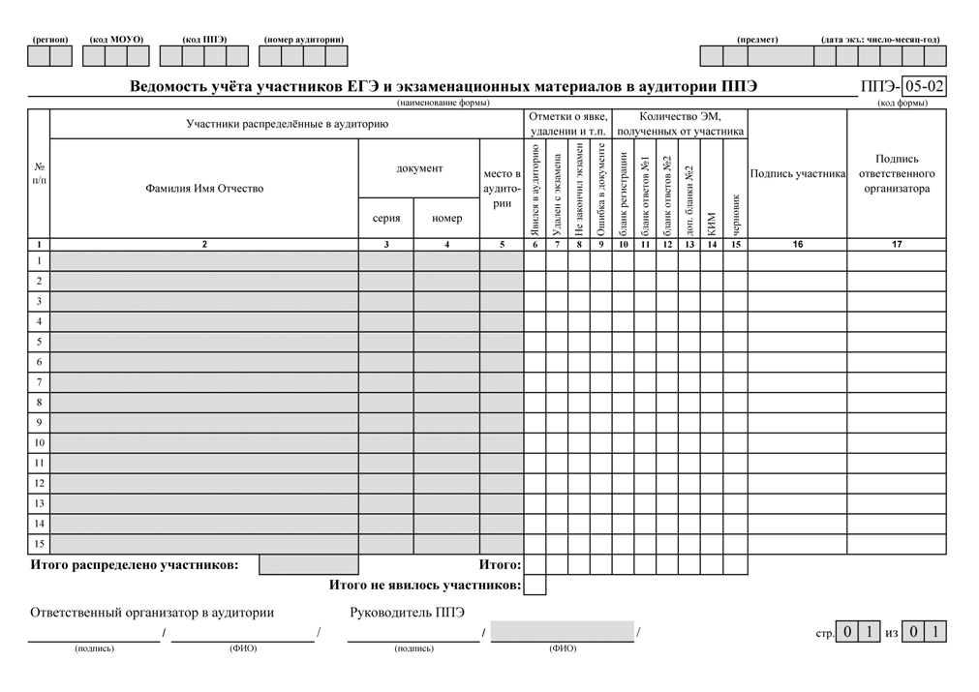
Подготовка к Проведение тренировочного экзамена
Список участников в аудитории, протокол проведения экзамена в аудитории и инструкция, зачитываемая участнику направим на почты пунктов проведения 16.02.2026г. (14.00)

Slide 5
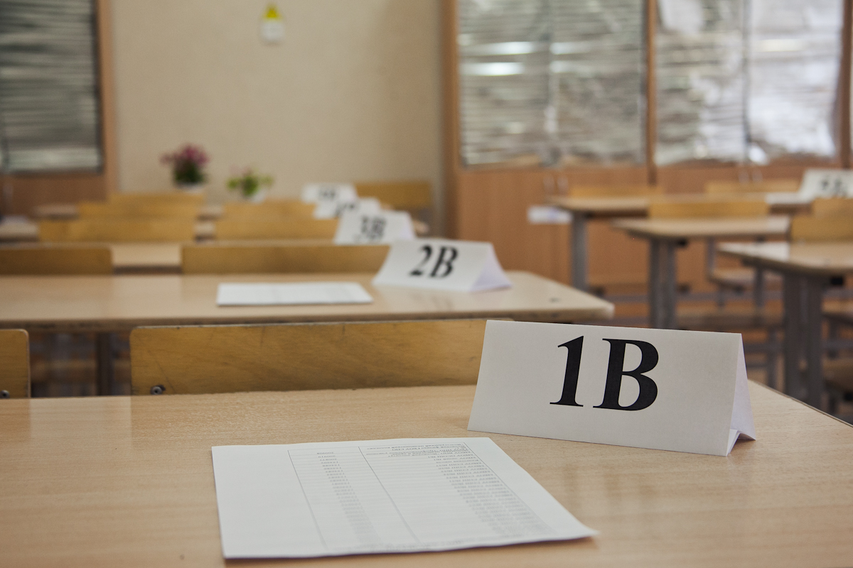
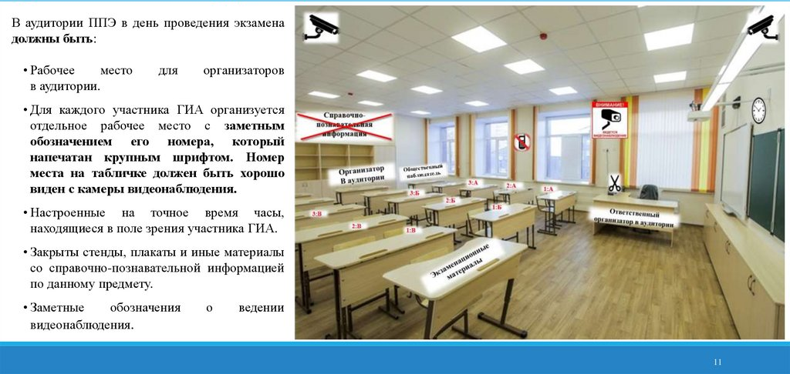
Подготовка к Проведение тренировочного экзамена
Требование к аудитории ППЭ

Slide 6
Проведение тренировочного экзамена
Печать экзаменационных материалов в штабе ППЭ (тех. специалисты, руководитель ППЭ, члены ГЭК) – 7.30-8.30
Явка работников – 8.30
Вход участников – 9.30
Выдача экзаменационных материалов и документов ответственным организаторам в аудитории (список участников в аудитории, протокол проведения экзамена в аудитории и инструкция, зачитываемая участнику) – 9.30-9.45
Инструктаж участников – 9.50 и 10.00
Проведение экзамена – 10.15-10.20
Сбор экзаменационных материалов и сканирование до 16.00

Slide 7
По окончанию экзамена организатор собирает каждый комплект в отдельный файл (бланки ответов + ким).
Все комплекты из одной аудитории собираются в отдельный пакет.
В день проведения экзамена все экзаменационные материалы сканируются и подгружаются на платформу. Оригиналы работ участников хранятся в ППЭ (до окончания всех экзаменов), по запросу передаются в РЦОИ.
17.02.2026г. - математика;
19.02.2026г. - русский язык;
20.02.2026г. - предметы по выбору.

Slide 8
Спасибо за внимание!

